Slide 1
程序设计题目
1、分别采用结构化和面向对象的方法的设计下面的程序
（1）设计程序实现：任意给定一组数，计算其中正数、负数的平均值。
（2）设计程序实现：已知三角形的边长，计算三角形的面积。
思考与问题：

Slide 2
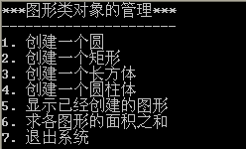
2、采用面向对象的方法设计该程序
设有Shape,Rectangle, Cube,Circle, Clinder,它们之间的关系如下图所示.
要求：1 首先定义有关的类、接口、抽象类。 2. 设计一个主方法，其功能是求n个图形（是表中图形个数的任意组合）的面积之和，运行界面如图。
Shape
Rectangle
Circle
Cube
Clinder

